Slide 1

黑箱測試分析與邊界值測試規劃
針對電商系統進行全面的黑箱測試分析,涵蓋安全性、邊界值、資料一致性與異常處理等關鍵測試面向

Slide 2
測試內容大綱
01
02
潛在錯誤與系統漏洞分析
邊界值測試規劃
識別輸入驗證、權限控管、Session管理等8大風險領域
針對手機號碼、Email、OTP、購物車等關鍵欄位進行邊界值設計
03
04
測試案例設計
測試優先級與建議
涵蓋登入、購物車、結帳、權限與網路異常等完整測試場景
依據風險等級制定P0至P2優先級,並提供實作建議

Slide 3

潛在錯誤與系統漏洞分析
高風險漏洞類型
資料與流程風險
輸入驗證不足:可能導致SQL Injection、異常資料儲存
錯誤訊息洩漏:暴露資料庫結構、系統版本資訊
權限控管不嚴:未授權存取敏感資料、繞過付費機制
資料一致性問題:多裝置操作導致購物車不同步
Session/Token管理不當:Session Fixation、Token重播攻擊
異常處理不足:API timeout、網路斷線未妥善處理
CSRF/XSS攻擊:惡意腳本注入、偽造用戶操作
重複提交防護:訂單重複、金額重複扣款

Slide 4




輸入驗證測試重點
特殊字元測試
長度邊界測試
字元編碼測試
測試SQL Injection字串如' OR 1=1 --,XSS攻擊如<script>alert('XSS')</script>
驗證超長字串(1000+字元)、空值、最短/最長長度限制
測試Unicode、Emoji、全形/半形混用等特殊編碼

Slide 5

關鍵欄位邊界值測試矩陣
手機號碼格式測試
測試項目
測試值
預期結果
正常格式
0912345678
✅ 通過
國碼格式
886912345678
✅ 通過或格式化
最短長度
091234567 (9位)
❌ 拒絕
最長長度
09123456789 (11位)
❌ 拒絕
空值
""
❌ 拒絕,提示必填
特殊字元
0912-345-678
❌ 拒絕或自動過濾
字母混用
091234567A
❌ 拒絕
測試策略:使用參數化測試(data-driven)方式,覆蓋所有邊界條件與異常格式

Slide 6
OTP驗證與購物車測試設計
OTP驗證邊界值測試
購物車數量邊界測試
測試場景
預期行為
測試值
預期結果
正確OTP
✅ 通過驗證
正常數量 (1,5,10)
✅ 通過
錯誤OTP
❌ 提示錯誤
0
❌ 拒絕或移除
過期OTP (5分鐘)
❌ 提示過期
負數 (-1)
❌ 拒絕
空值
❌ 提示必填
超過庫存 (9999)
❌ 限制最大值
不足位數 (12345)
❌ 拒絕
非數字 (abc)
❌ 拒絕
連續錯誤5次
🔒 鎖定或重發
小數 (1.5)
❌ 拒絕或四捨五入
購物車上限 (100項)
⚠️ 提示上限

Slide 7
安全性測試案例實作
未登入存取會員頁
1
測試步驟:清除cookies/storage後直接訪問/my-account
預期結果:自動跳轉至登入頁,阻擋未授權存取
Token竄改測試
2
測試步驟:登入後修改localStorage的token,呼叫購物車API
預期結果:回傳401 Unauthorized,拒絕無效token
XSS注入測試
3
測試步驟:在商品評論輸入<script>alert('XSS')</script>
預期結果:腳本被轉義,不執行惡意代碼

Slide 8



多裝置同步與異常處理測試
資料一致性測試場景
多分頁同步
多裝置同步
斷線重連
分頁A加入商品後,分頁B應自動顯示更新
手機與電腦同時操作,購物車應即時同步
網路中斷後重連,自動重試或提示重新整理
網路異常測試方法
使用Chrome DevTools模擬Slow 3G或Offline
測試API timeout處理機制
驗證重試邏輯與錯誤提示
檢查斷線後資料完整性

Slide 9



測試優先級分級與實作建議
P0 - 高優先級
登入/登出、購物車、結帳流程、權限驗證、重複提交防護
P1 - 中優先級
邊界值測試、多裝置同步、網路異常處理、錯誤訊息檢查
P2 - 低優先級
UI/UX細節、效能測試、瀏覽器相容性測試
自動化策略:P0測試案例優先自動化,減少回歸測試時間。使用Playwright的參數化測試(test.describe.parallel)實作邊界值測試,並整合CI/CD持續監控品質

Slide 10
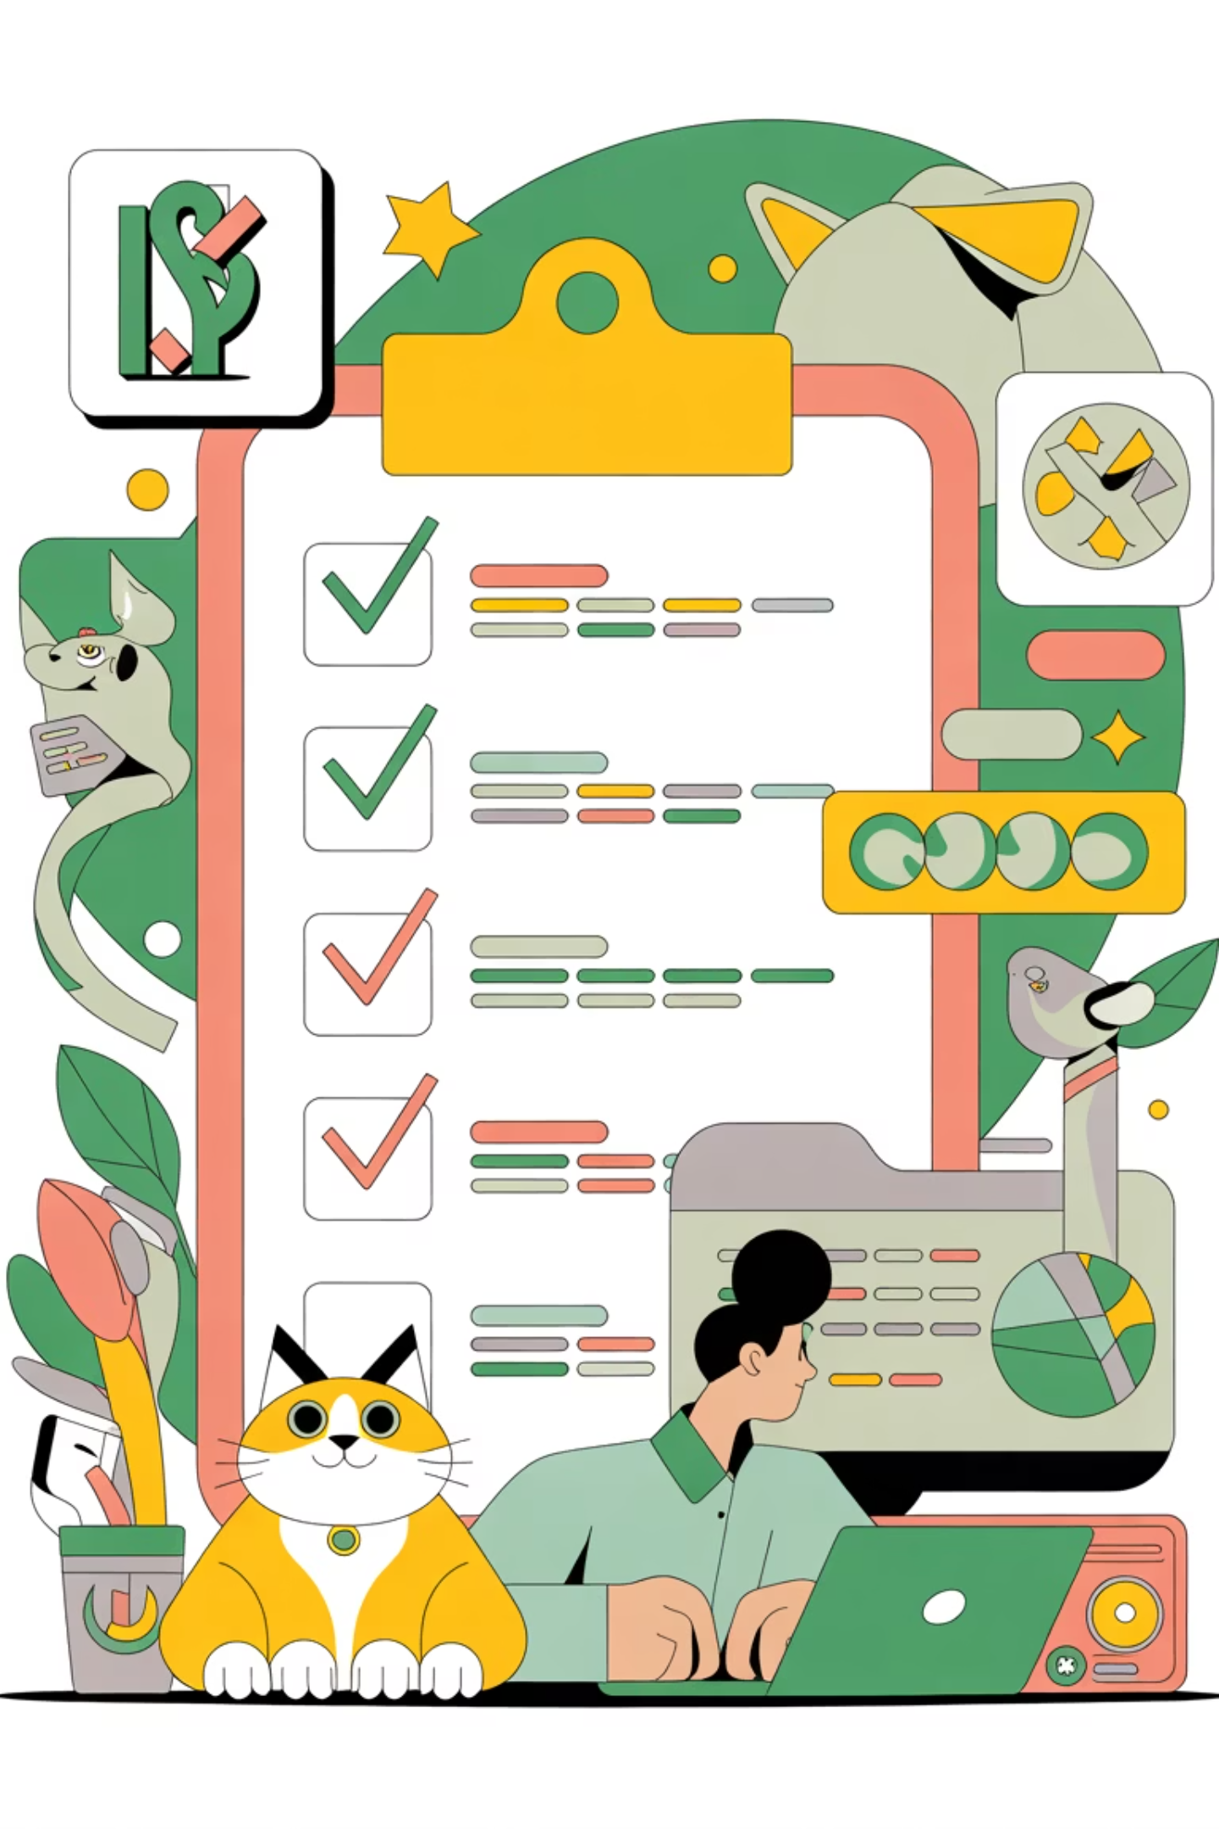
黑箱測試檢查清單總結
輸入驗證檢查項目
邊界值檢查項目
✓ 空值與超長字串測試(1000+字元)
✓ 0、1、最大值、超過最大值
✓ 特殊字元測試(<>'"&)
✓ 負數、小數、非數字
✓ SQL Injection測試(' OR 1=1 --)
✓ 最短/最長字串長度
✓ XSS測試(<script>alert()</script>)
異常處理與一致性
✓ Unicode/Emoji 編碼測試
✓ 網路斷線與API Timeout
✓ 伺服器500錯誤處理
權限與認證檢查
✓ 重複提交防護機制
✓ 未登入存取敏感頁面
✓ 多分頁/多裝置同步
✓ Token過期與竄改處理
✓ 並發操作資料一致性
✓ 登出後Token失效驗證
✓ 同帳號多裝置測試
本文件涵蓋完整的黑箱測試分析與邊界值測試規劃,部分測試案例已實作於/tests目錄,其餘可依優先級逐步補充至自動化測試套件

